Slide 1
资源加载知多少？

Slide 2
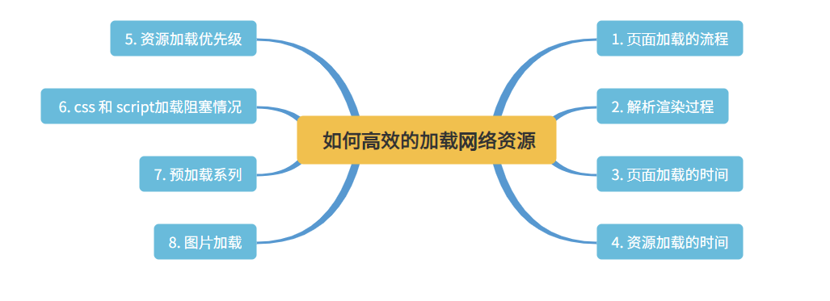
本节内容

Slide 3
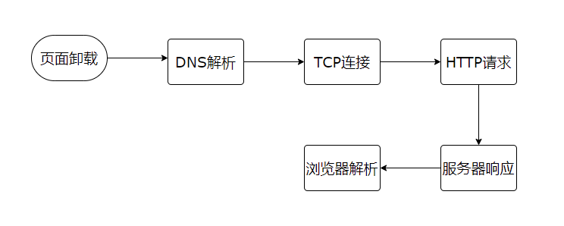
页面加载的流程

Slide 4
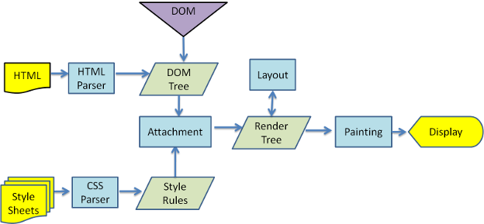
渲染流程

Slide 5
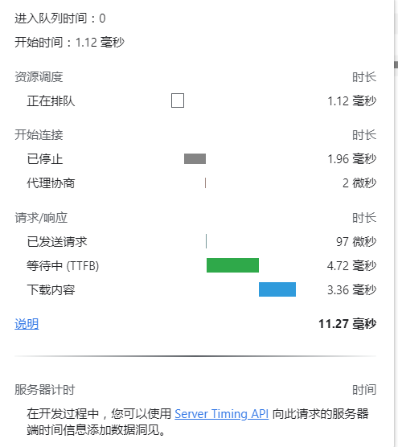
页面加载的时间
开发者工具可以查看页面的加载时间

Slide 6
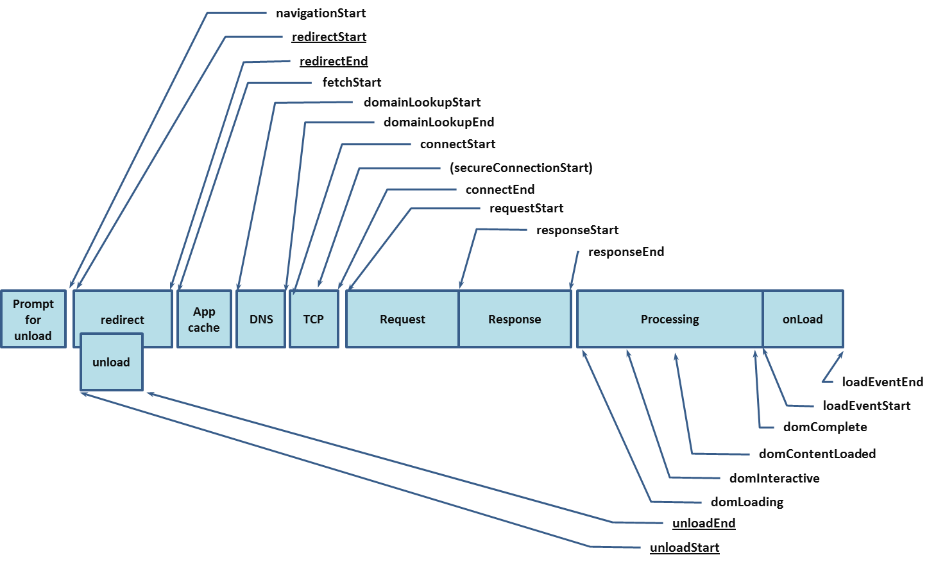
Navigation Timing API
提供了可用于衡量一个网站性能的数据。

Slide 7
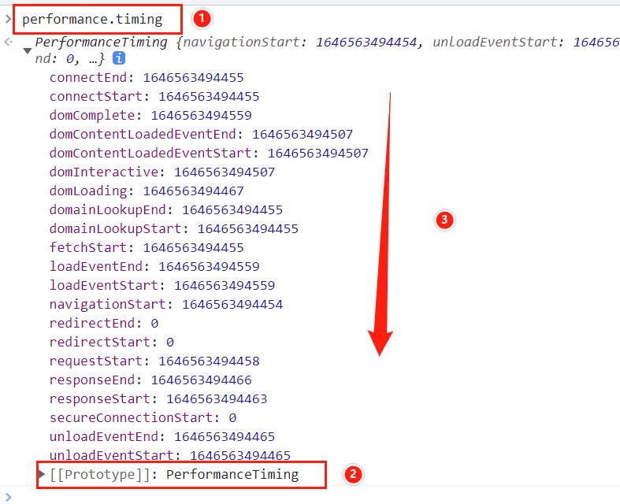
Navigation Timing API
JS的对象模型：PerformanceTiming等

Slide 8
Navigation Timing API
页面加载所需的总时长：loadEventEnd - navigationStart
请求返回时长： responseEnd - requestStart
DNS解析时间： domainLookupEnd - domainLookupStart

Slide 9
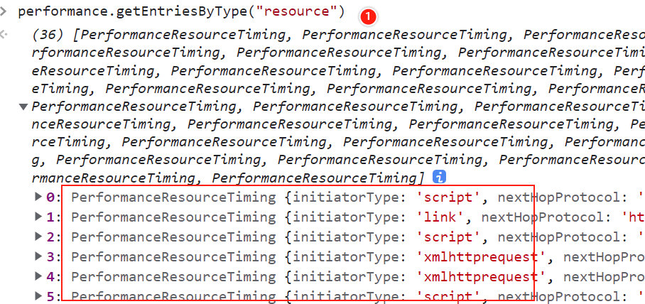
资源加载的时间 - Resource Timing API
获取和分析应用资源加载的详细网络计时数据, 比如 XMLHttpRequest, <SVG>, 图片, 或者脚本。
JS对象模型为PerformanceResourceTiming。

Slide 10
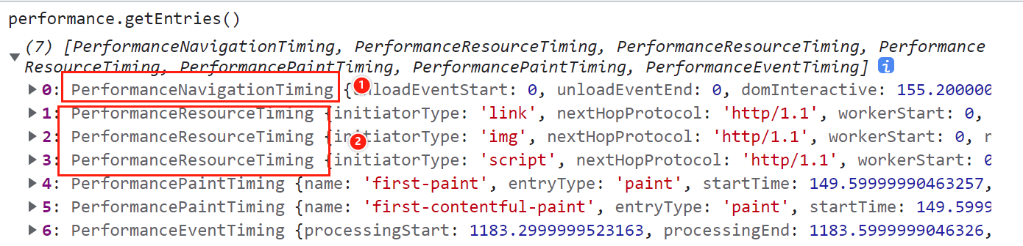
获取全部的加载性能数据

Slide 11
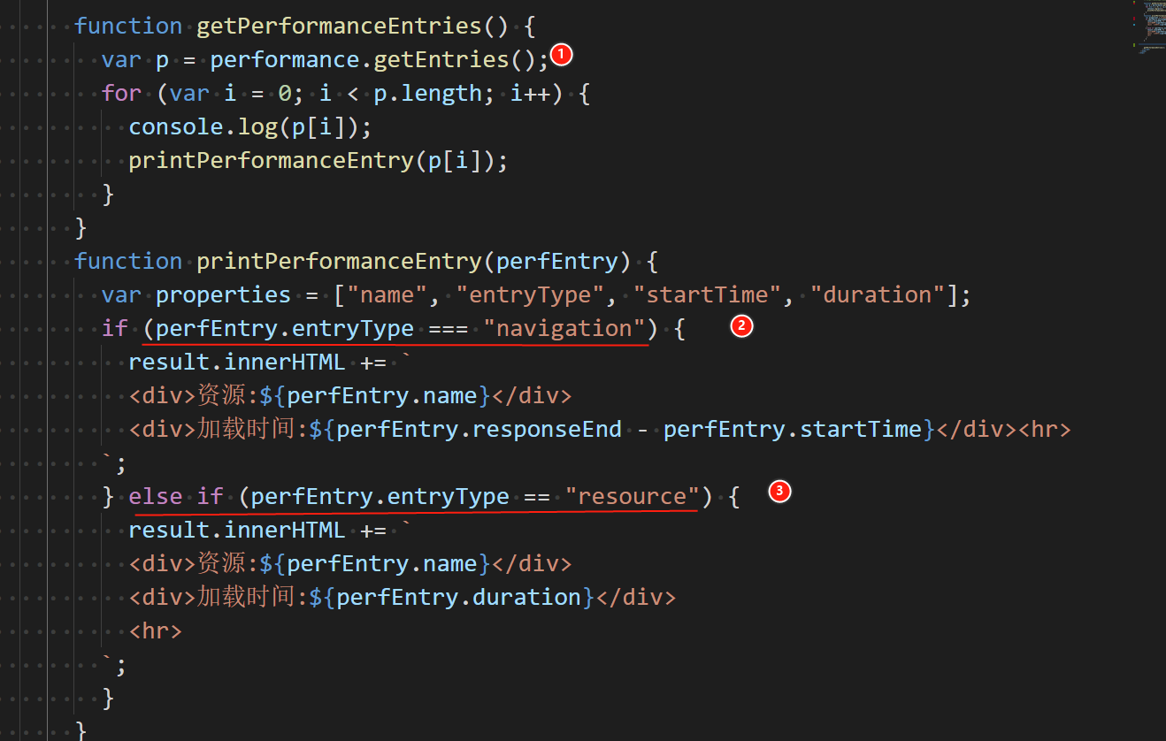
代码统计页面和资源加载性

Slide 12
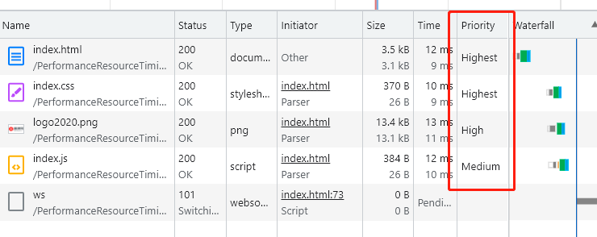
资源加载优先级

Slide 13
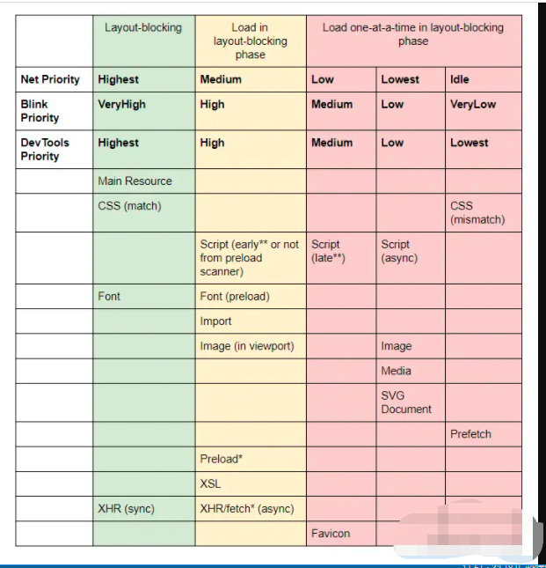
资源加载优先级（谷歌文档）

Slide 14
资源加载优先级
html、css、font, 同步的XMLHttpRequest这三种类型的资源优先级最高
在可视区的图片，script标签，异步XMLHttpRequest和fetch等
图片，音视频
prefetch 预读取的资源

Slide 15
资源优先级注意事项
css在head里面和在body里面的优先级不一样
可视区的图片优先级高于 js, 但是js会优先加载
可推迟加载资源： 图片，视频

Slide 16
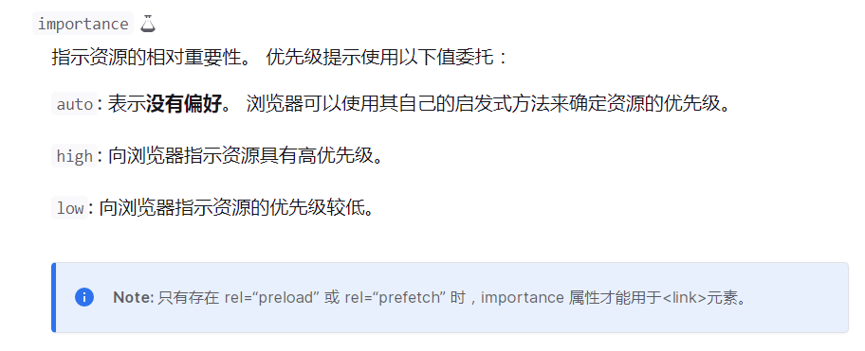
自定义优先级
link，image, iframe, script标签均有一个属性importance 。 现在是试验性的功能

Slide 17
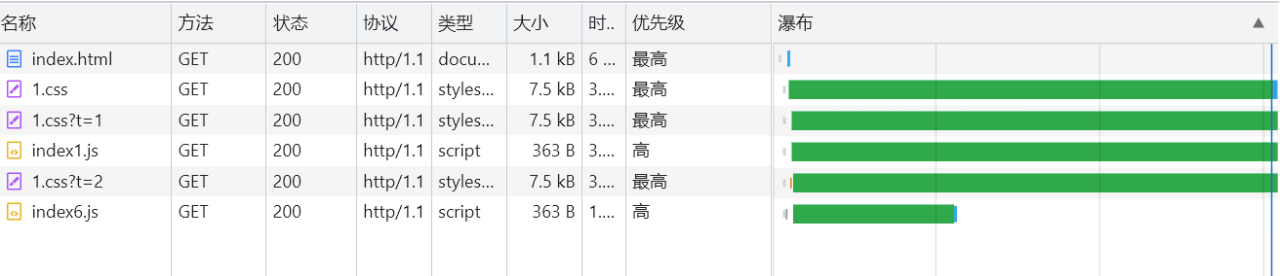
CSS 不阻塞DOM的解析, 阻塞页面渲染
当css没有回来之前，我们的页面没有渲染出任何东西
请求其实差不多同一时间发出来了，说明其解析了DOM后来的内容

Slide 18
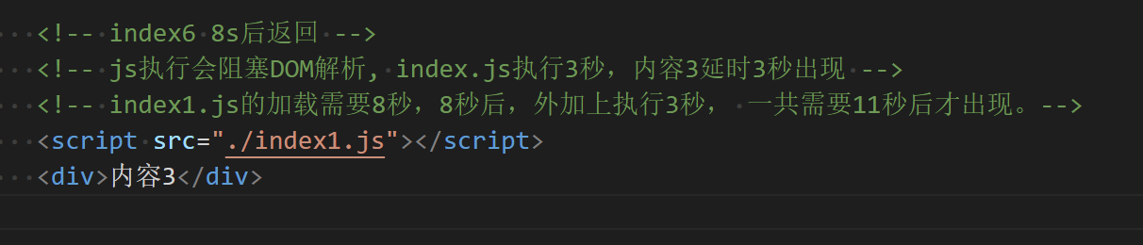
JS的执行 阻塞DOM 解析

Slide 19
pre系列
preload: 表示用户十分有可能需要在当前浏览中加载目标资源，所以浏览器必须预先获取和缓存对应资源。
prefetch: 是为了提示浏览器，用户未来的浏览有可能需要加载目标资源，所以浏览器有可能通过事先获取和缓存对应资源，优化用户体验。主要用于预取将在下一次导航/页面加载中使用的资源。
prerender: 内容被预先取出，然后在后台被浏览器渲染，就好像内容已经被渲染到一个不可见的单独的标签页。
preconnect: 预先建立连接（TCP）。

Slide 20

dns-prefetch
dns-prefetch:是尝试在请求资源之前解析域名
仅对跨域域上的 DNS查找有效，因此请避免使用它来指向您的站点
dns-prefetch 与 preconnect(预连接)一起使用，效果更佳。一个解析DNS一个预先建立TCP连接。

Slide 21
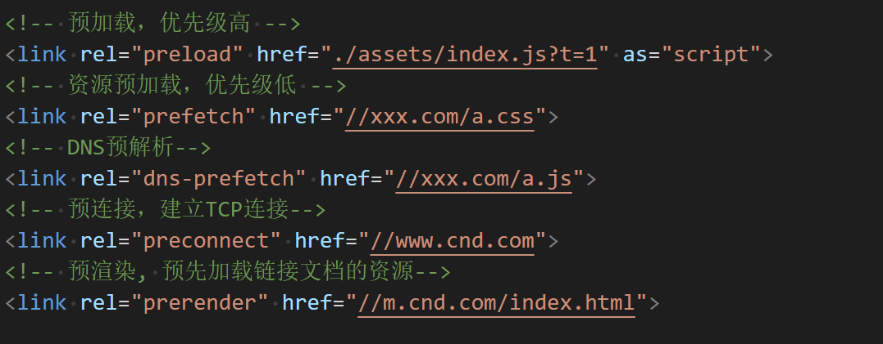
pre示例一览

Slide 22
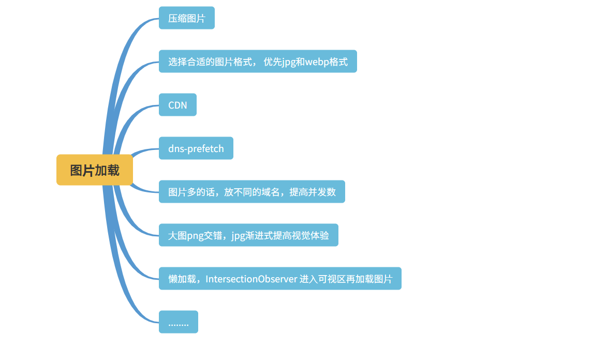
图片的加载

